Slide 1
Виртуальная выставка «Классики и современники»
Приглашаем Вас в мир аллегорий, сказок, романтической любви. Предлагаем прогуляться по зимнему лесу, окунуться в философию японской поэзии.

Slide 2
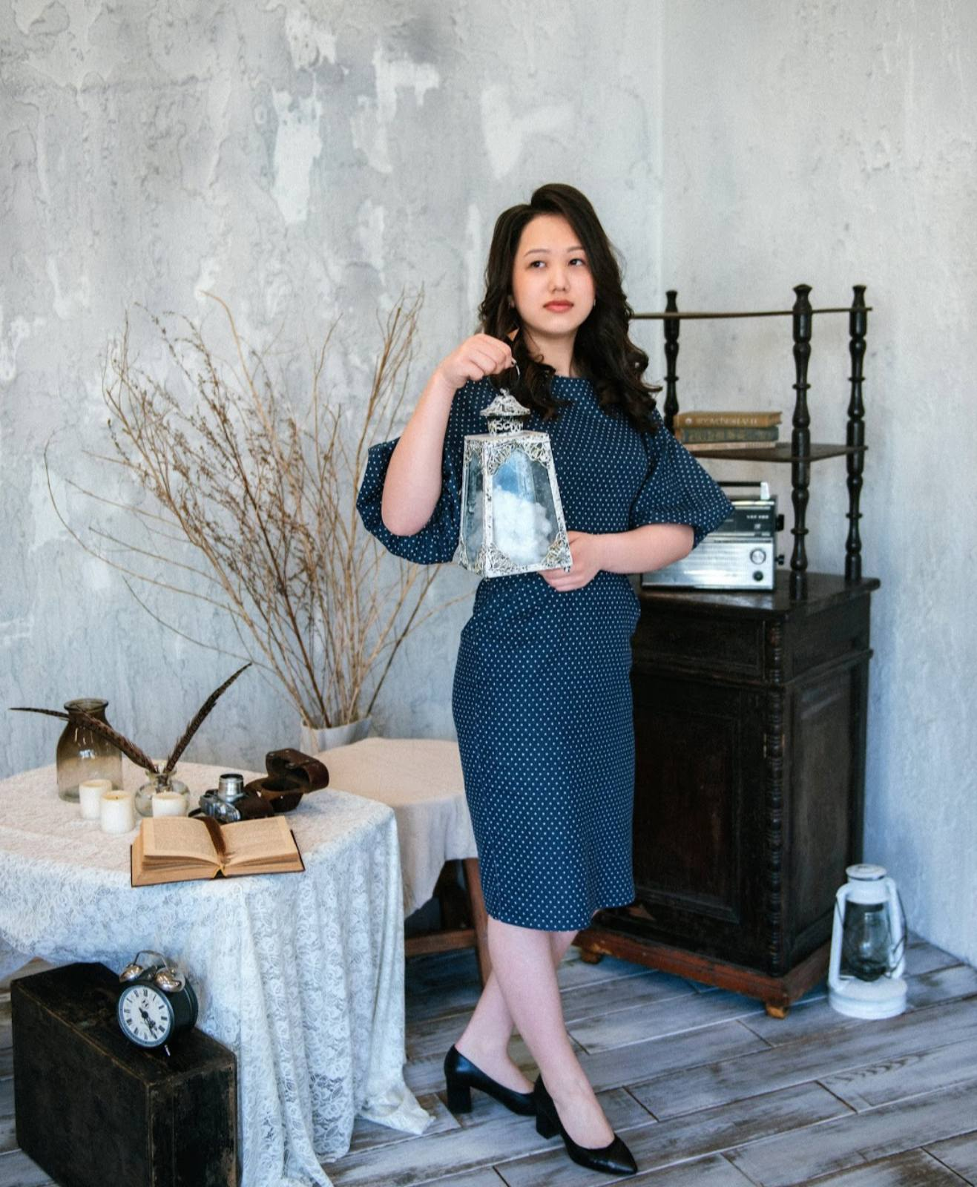
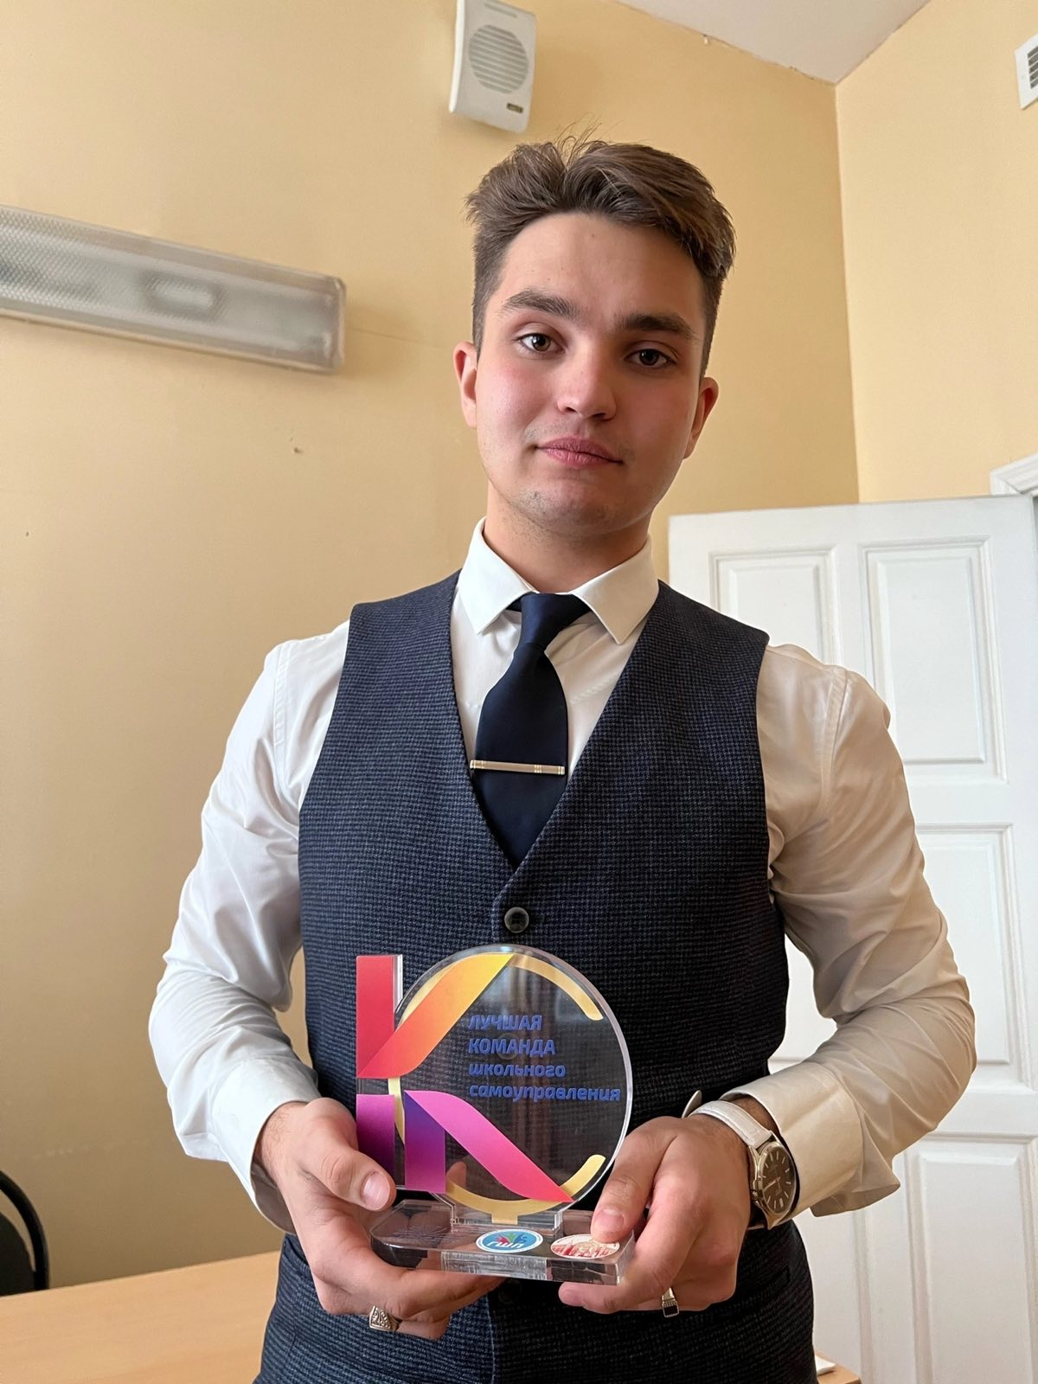
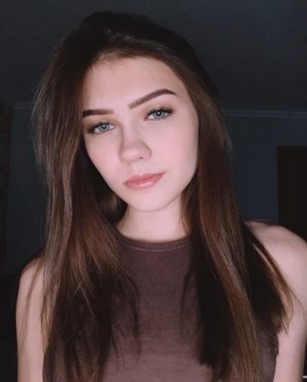
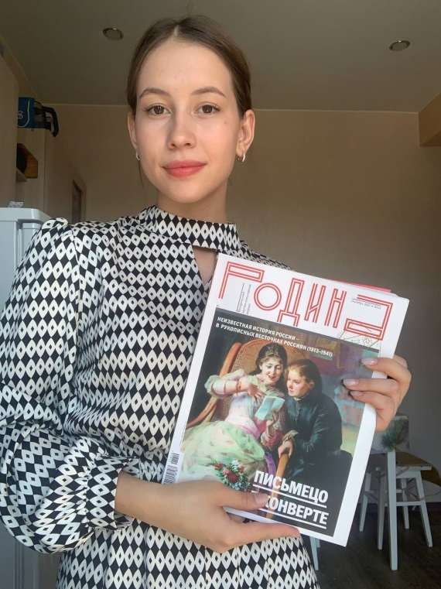
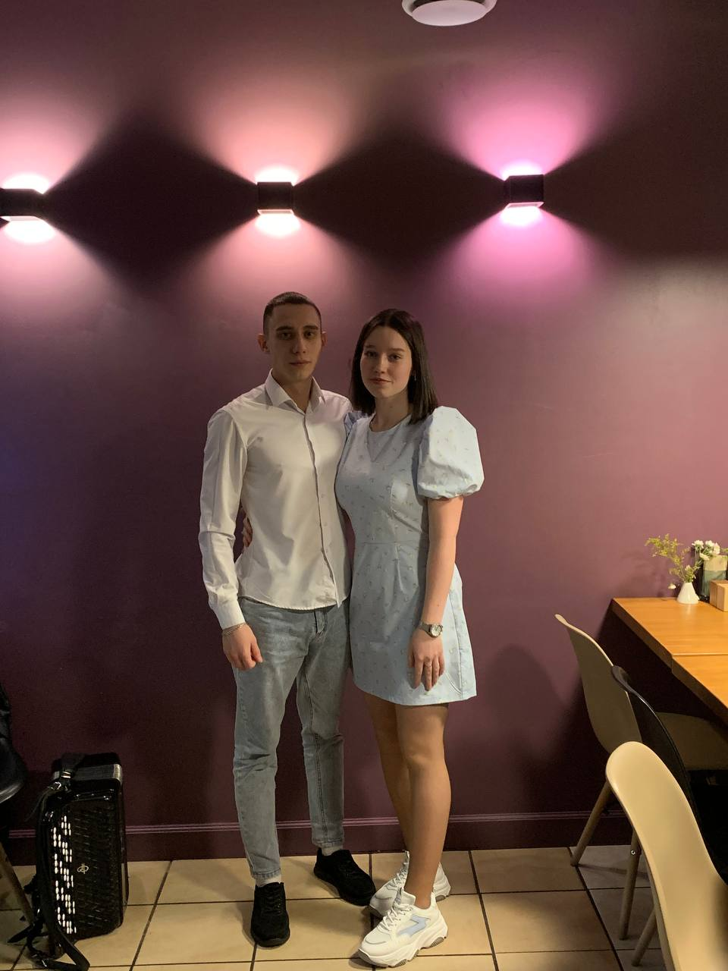
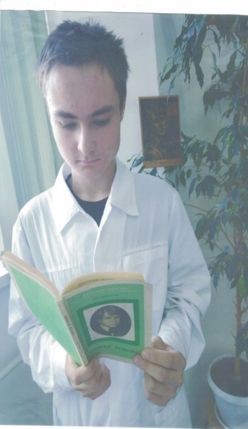
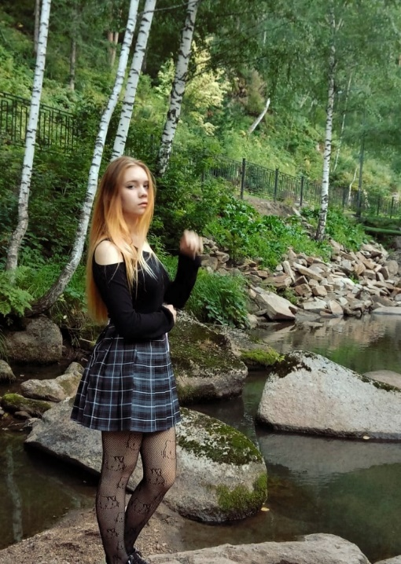
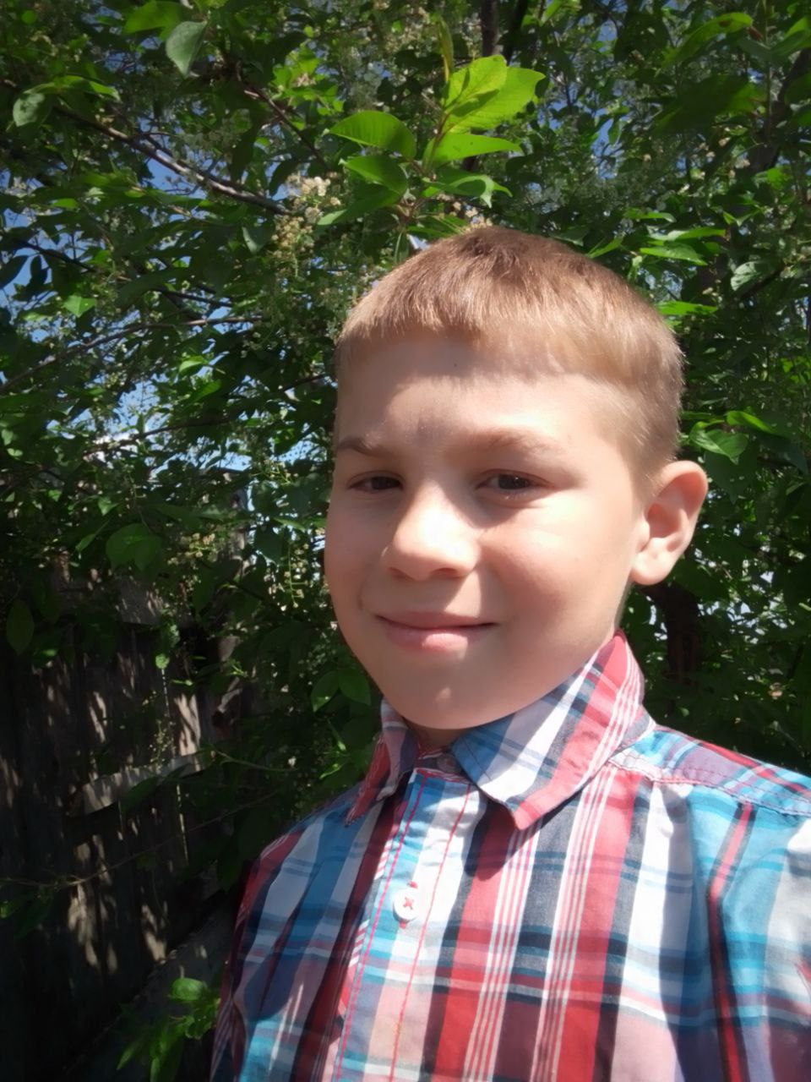
Знакомьтесь: участники виртуальной выставки « КЛАССИКИ и СОВРЕМЕННИКИ»

Slide 3
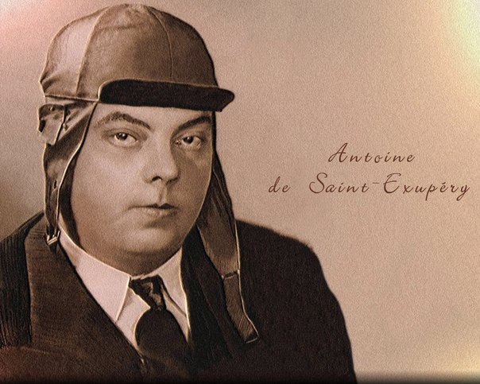
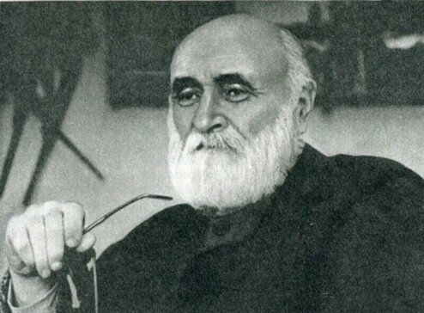
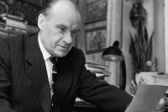
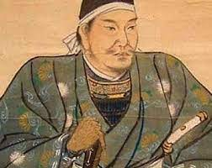
Писатели, произведения которых использованы в виртуальной выставке « КЛАССИКИ и СОВРЕМЕННИКИ»
Джейн Остин
английская писательница, сатирик (1775-1817)
Антуан де Сент-Экзюпери французский писатель и летчик (1900-1944)
Иван Сергеевич Соколов-Микитов русский советский писатель и журналист
(1992- 1975)
Чтение хороших книг — это разговор с самыми лучшими людьми прошедших времен, и притом такой разговор, когда они сообщают нам только лучшие свои мысли.
Николай Николаевич Носов русский советский детский писатель-прозаик, драматург, киносценарист (1908-1976)
Кобаяси Исса
японский поэт, мастер хайку
(1763 — 1828)

Slide 4
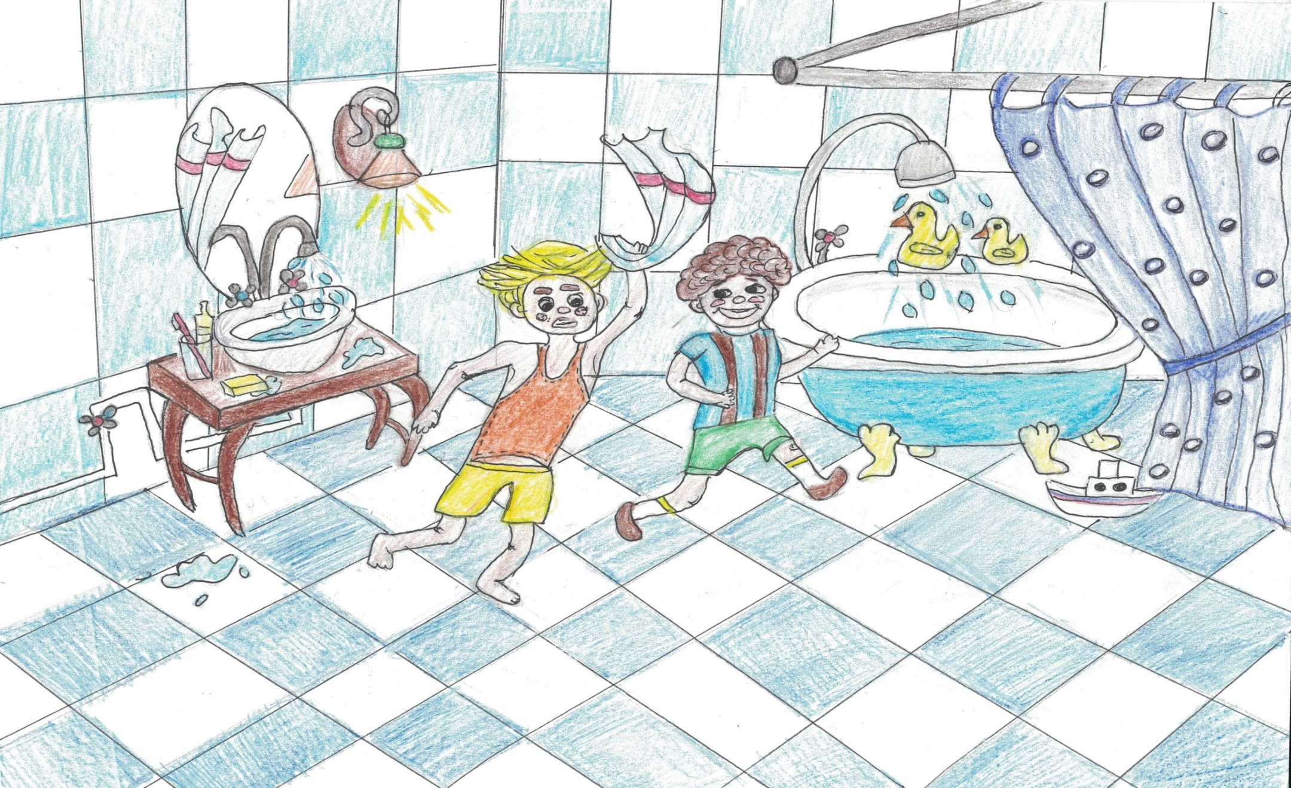
Иллюстрация Дуйковой Глории (группа ЛД 23-01) к сказке Николая Николаевича Носова «Незнайка в Солнечном городе»
Отрывок из 2 главы «Как Незнайка хорошие поступки совершал» читают Энгель Маргарита (группа СД 23-01) и ее младший брат Станислав

Slide 5
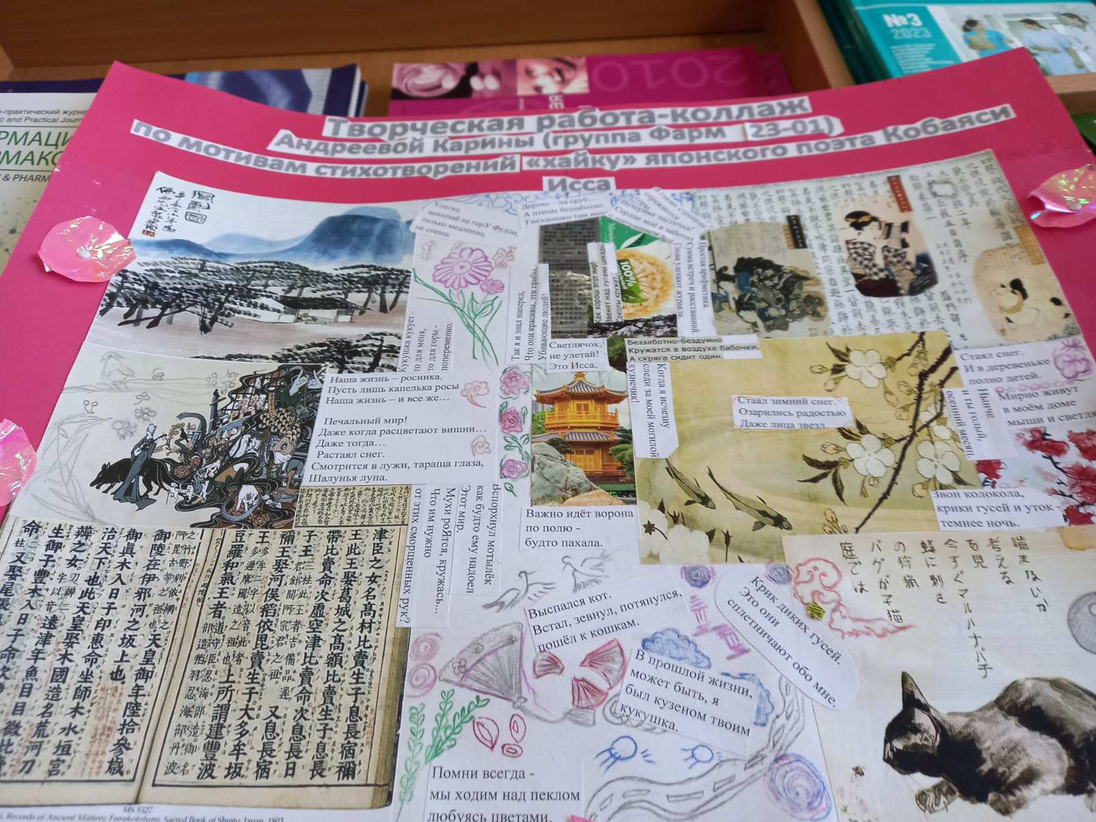
Творческая работа-коллаж Андреевой Карины (группа Фарм 23 -1) по мотивам стихотворений хайку Кобаяси Исса
Стихотворения хайку читает Карина Андреева ( группа Фарм 23-01)

Slide 6
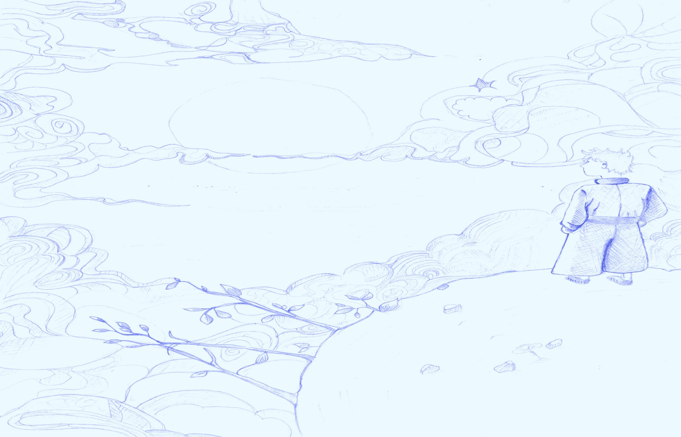
Рисунок –иллюстрация Дьячковой Ксении ( группа ЛД 23-01) к аллегорической повести- сказке Антуана де Сент-Экзюпери « Маленький принц»
Текст из главы 1 « Слон в удаве» читает Борис Плетников ( группа ЛД 23-1)

Slide 7
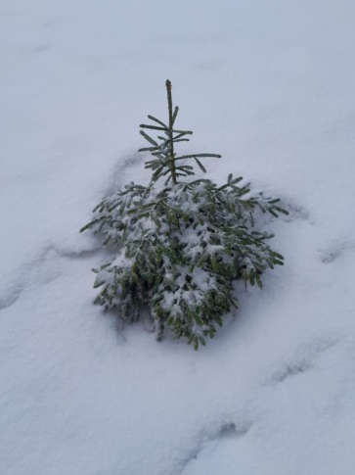
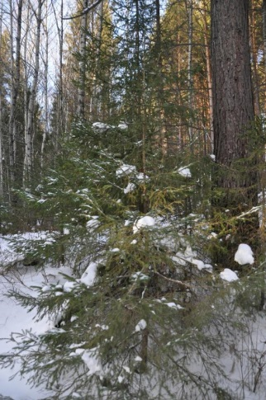
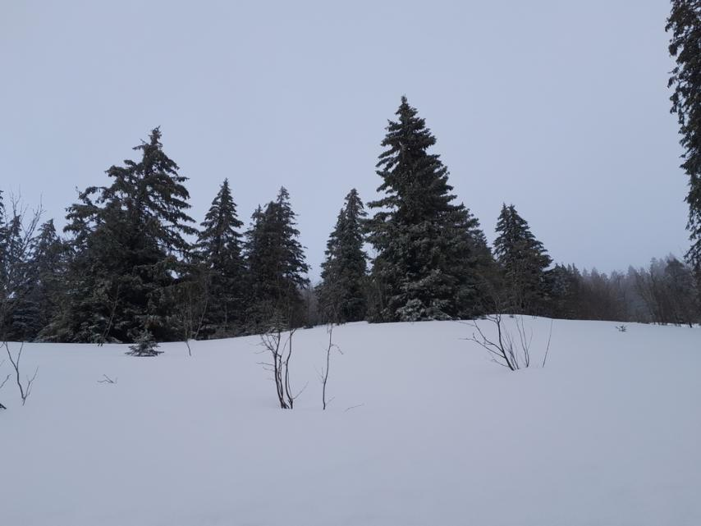
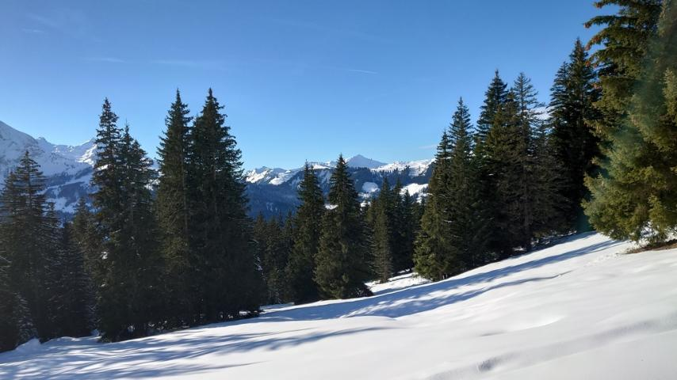
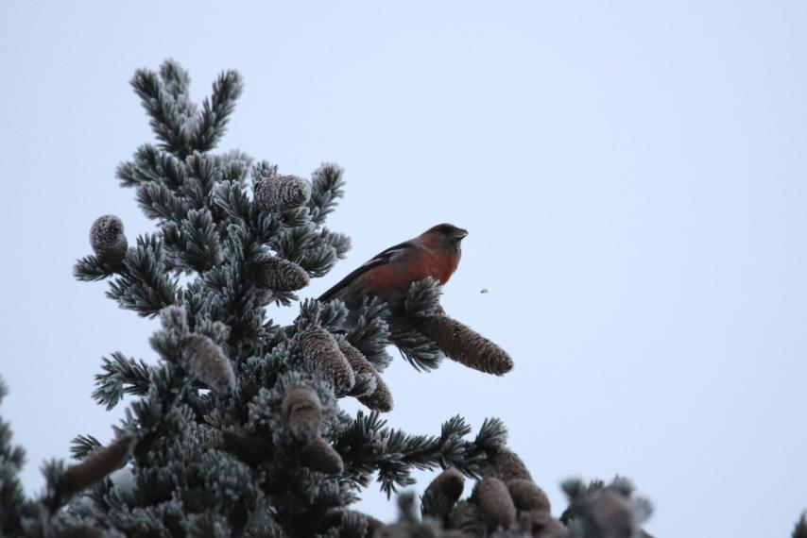
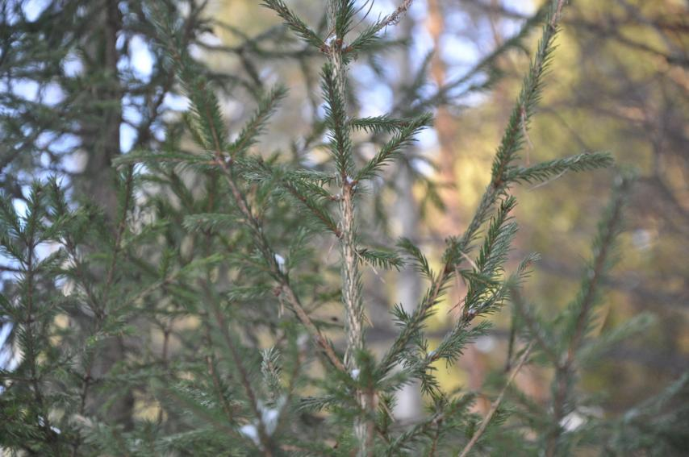
Фотографии зимнего леса. Выполнены Романом Константиновым (группа ЛД 23 -02)
Текст из рассказа Ивана Сергеевича Соколова –Микитова «Русский лес» читает Лиза Жигачева ( группа ЛД 23-1)

Slide 8
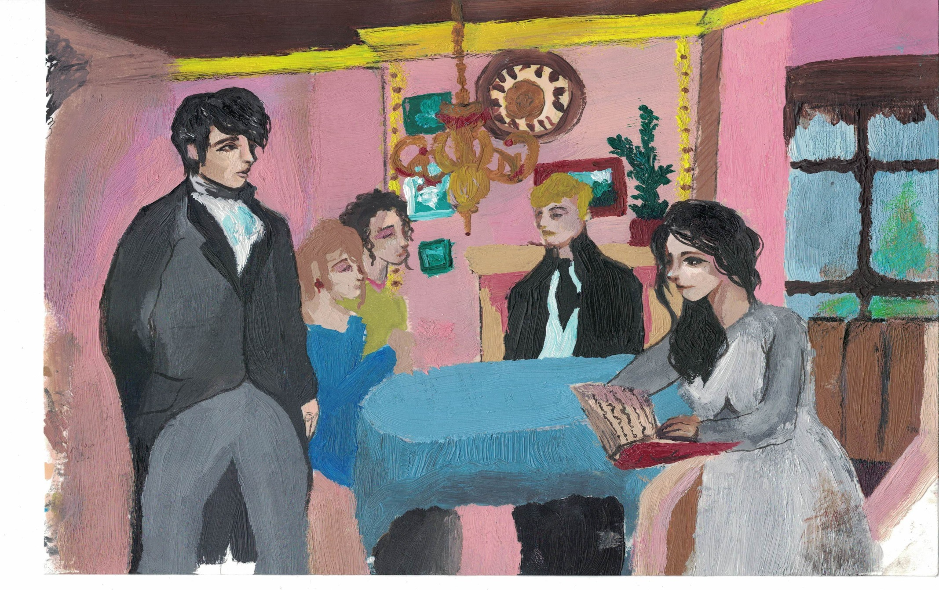
Иллюстрация-рисунок Виктории Генг ( группа СД 22-03) к роману Джейн Остин «Гордость и предубеждение)
1
Отрывок из романа Джейн Остин «Гордость и предубеждение» читают Захар Галкин (группа ЛД 23-2) и Варвара Гарагатая (группа СД 22-01)

Slide 9
Спасибо за внимание!
Предлагаем Вам ознакомится с работами студентов к виртуальной выставке, которые представлены на экспозиции рядом с библиотекой. Поставьте, пожалуйста, свои лайки за рисунки и коллаж, а также за чтение отрывков произведений.

